Slide 1



Slide 2



Slide 3

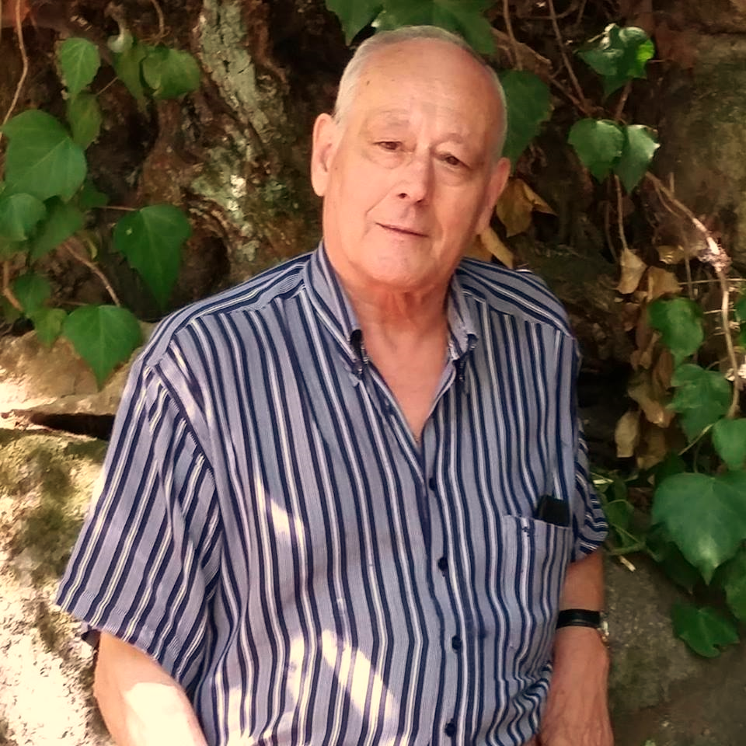
Alfredo dos Santos Mendes,
nosso amigo poeta português,
ganhou um prêmio
com esta poesia!
“2º Prêmio Literário
-Paul Harris 2001”
As nossas palmas amigo
querido e merecedor
de todos os prêmios!
Um forte abraço!

Slide 4
ERRANTE
Alfredo dos Santos Mendes

Slide 5

Caminhei pela noite sem destino.
Errando como um pobre peregrino.
Que busca avidamente a fé de Deus.
A luz iluminava meu caminho.
Escondia tanto cravo, tanto espinho...
Que foi rasgando a carne aos braços meus!

Slide 6


Slide 7
Indiferente à dor, ao sofrimento.
Ao frio gelado, a chuva, ao forte vento
Que me sulcava a face cruelmente.
Segui o meu caminho sem traçado,
ao acaso, sem ter rumo acertado...
Seguia por seguir, seguia em frente!

Slide 8
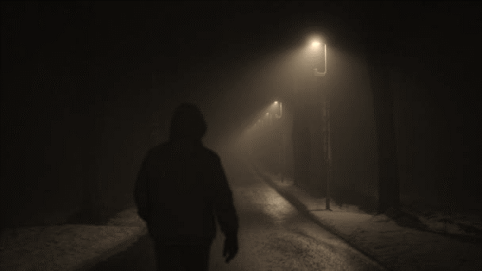

Slide 9
Sentia-me empurrado por alguém...
Seria alguma força do além
Dando impulso à inércia dos meus passos?
Que forças me empurravam desse jeito?
Apertei minhas mãos juntas ao peito,
E tive a sensação de mil abraços!

Slide 10


Slide 11
Mil abraços de amor e de ternura,
Que eram bálsamo p’ra tanta tortura,
Que germinava dentro do meu ser!
Era farol intenso a me indicar
O caminho melhor p’ra te encontrar,
Que eu sabendo, fingia não saber!

Slide 12


Slide 13
Cheguei por fim a Ti meu Bom Jesus!
À minha escuridão Tu deste luz,
E foste iluminando os passos meus.
A paz reencontrei no teu caminho.
Já não ando perdido, tão sozinho...
Obrigada por tudo Meu Bom Deus!
Lagos, 10/08/2001

Slide 14


Slide 15

Imagens:Internet e Acervo Pessoal
Texto: Alfredo Mendes
Música:Most Emotional
music ever nightsky
Tracey Chattaway
Criação, Formatação e Edição:
Cléo Menegatt
cmenegatt2016@gmail.com

